Slide 1
MELHORIAS NA ATENÇÃO À SAÚDE DOS ADULTOS COM HAS E/OU DM NA UBS ALVARO CORREA, MACAPÁ/AP.
Aluno: Juan Luis Soto Cabrera
Orientadora: Lucimar da Silva Moura Thomasini.
Co-orientador: Flávio Renato dos Reis Moura.
Pelotas/RS – 2015.

Slide 2
Introdução
A intervenção aconteceu no município Macapá-AP.
Município tem 669.526 habitantes, possui 23 Unidades Básicas de Saúde (UBS), 20 Urbanas e 3 Rurais, 5 Módulos de Saúde Familiar com 84 Equipes de Saúde da Família (ESF).
A intervenção foi realizada com os usuários hipertensos e diabéticos da equipe 84 da UBS Álvaro Corrêa, que conta com 3 ESF;
A equipe 84 cobre uma área de abrangência de aproximadamente de 3123 pessoas cadastradas, e antes da intervenção acompanhamos 204 usuários hipertensos e 58 usuários diabéticos;
O cadastro dos usuários hipertensos e diabéticos estava desatualizado;
Acompanhamento inadequado dos usuários, não existia monitoramento e avaliação da qualidade da assistência prestada aos portadores de doença crônica.

Slide 3
Objetivo Geral
Melhorar a atenção à saúde dos adultos com Hipertensão Arterial Sistêmica e/ou Diabetes Mellitus na UBS Álvaro Correa, no município de Macapá, AP.

Slide 4
Metodologia
Levantamento de dados sobre a saúde dos hipertensos e diabéticos
Dados do SIAB, prontuários e registros dos ACS
Ficha-espelho
Planilha de coletas de dados

Slide 5
Objetivos Específicos e Metas
1. Ampliar a cobertura do programa de atenção aos hipertensos e/ou diabéticos da UBS;
Cadastrar 80% dos hipertensos e diabéticos da área de abrangência no Programa de Atenção à Hipertensão Arterial e à Diabetes Mellitus da unidade de saúde;
2. Melhorar a qualidade da atenção a hipertensos e/ou diabéticos cadastrados no programa;
Realizar exame clínico apropriado em 100% dos hipertensos e diabéticos;
Garantir a 100% dos hipertensos e diabéticos a realização de exames complementares em dia de acordo com o protocolo;
Priorizar a prescrição de medicamentos da farmácia popular para 100% dos hipertensos e diabéticos cadastrados na unidade de saúde;
Realizar avaliação da necessidade de atendimento odontológico em 100% dos hipertensos e diabéticos;
3. Melhorar a adesão de hipertensos e/ou diabéticos ao programa na UBS;
-Buscar 100% dos hipertensos e diabéticos faltosos às consultas na unidade de saúde conforme a periodicidade recomendada;

Slide 6
Objetivos Específicos e Metas
4. Melhorar os registros das informações do Programa de hipertensão e diabetes na Unidade de Saúde;
Manter ficha de acompanhamento de 100% dos hipertensos e diabéticos cadastrados na unidade de saúde;
5. Mapear hipertensos e diabéticos de risco para doença cardiovascular;
Realizar estratificação do risco cardiovascular em 100% dos hipertensos e diabéticos cadastrados na unidade de saúde;
6. Promover a saúde de hipertensos e diabéticos;
Garantir orientação nutricional sobre alimentação saudável a 100% dos hipertensos e diabéticos;
Garantir orientação em relação à prática regular de atividade física a 100% dos usuários hipertensos e diabéticos;
Garantir orientação sobre os riscos do tabagismo a 100% dos usuários hipertensos e diabéticos;
Garantir orientação sobre higiene bucal a 100% dos usuários hipertensos e diabéticos.

Slide 7
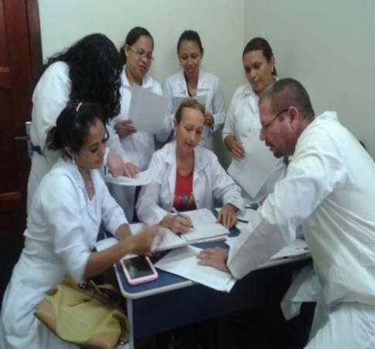
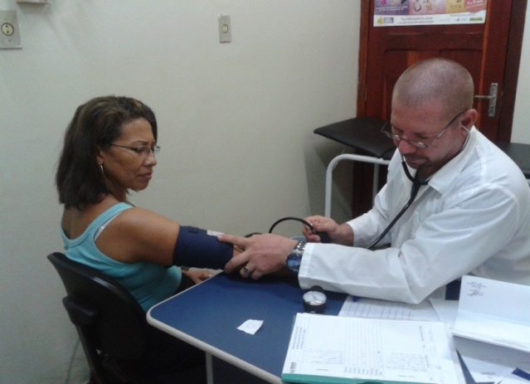
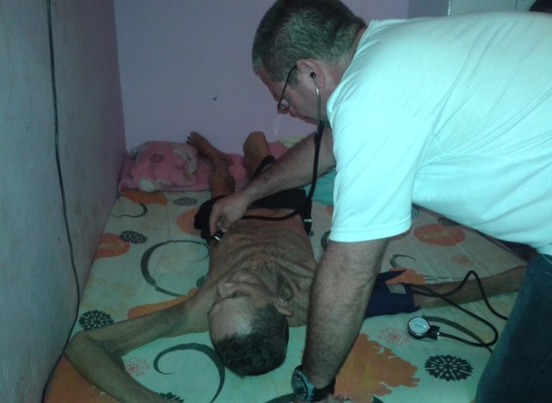
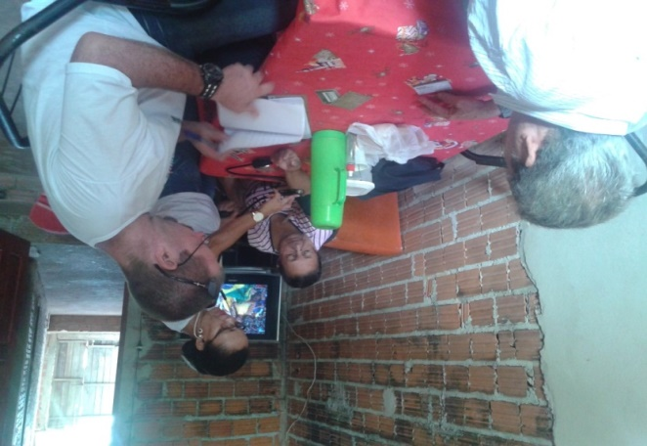
Ações desenvolvidas na Intervenção:
Capacitação dos Profissionais da Saúde da UBS
Atendimento Clinico a Usuários Hipertensos e Diabéticos.
Visita Domiciliar a Usuários Acamados
Visita domiciliar a usuários faltosos e com atrasos a consulta

Slide 8
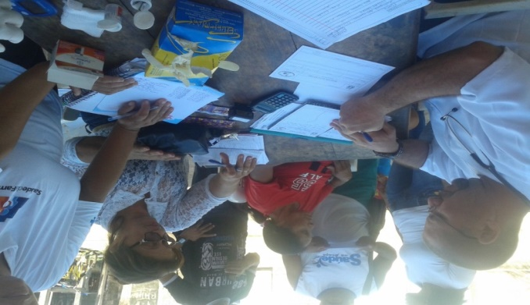
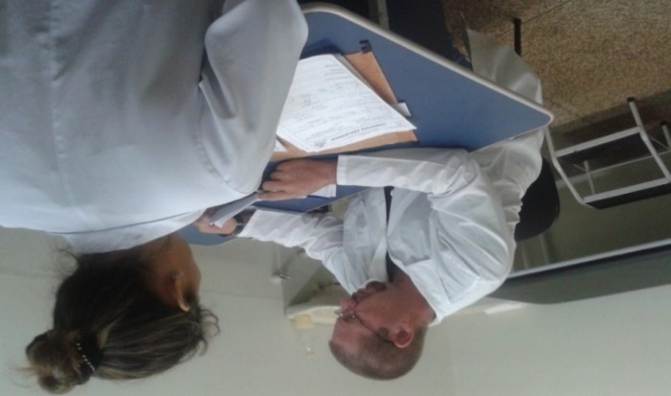
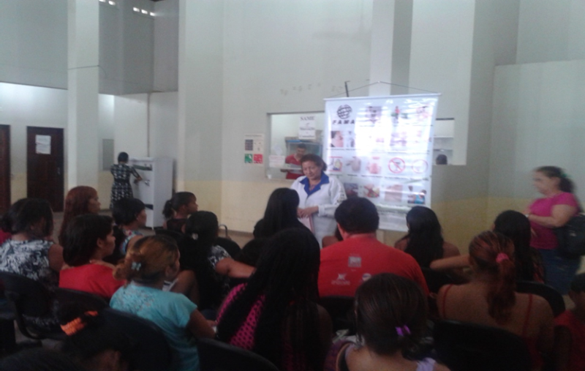
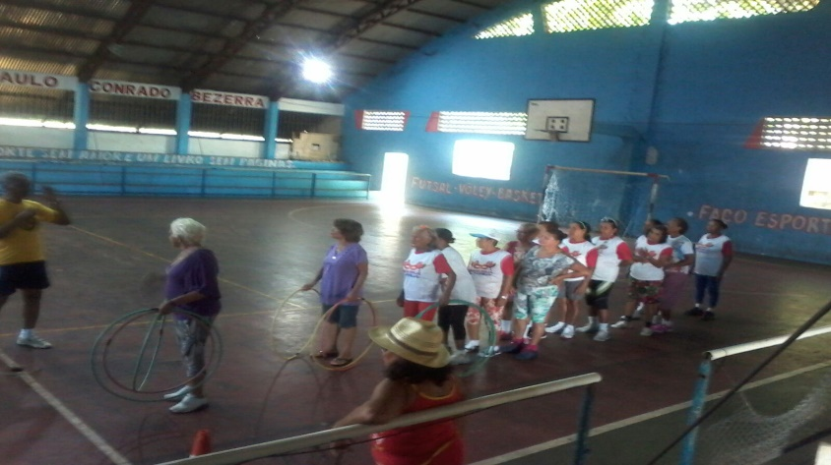
Ações desenvolvidas na Intervenção:
Ação de Saúde na Comunidade para rastreamento dos crônicos
Monitoramento dos Registros e Identificação de Consultas atrasadas e registro na planilha de coleta
Atividade de educação em saúde realizada na sala de espera
Atividade física realizada no colégio do bairro

Slide 9
Resultados
Figura 9 - Gráfico indicativo da Cobertura do Programa de Atenção ao Hipertenso na UBS Álvaro Corrêa, Macapá/AP, 2014.
Figura 10 – Gráfico indicativo da Cobertura do Programa de Atenção ao Diabético na UBS Álvaro Corrêa, Macapá/AP, 2014.
- A ação que mais impactou no cadastramento dos usuários hipertensos e diabéticos de toda a área adstrita da equipe foi o acompanhamento por parte dos ACS que realizavam visitas domiciliares para chamar os usuários para a consulta. Os usuários que não foram cadastrados em parte são os que fazem acompanhamentos nas redes privadas.

Slide 10
Resultados
Os indicadores:
Proporção de hipertensos e diabéticos com exames clínicos em dia de acordo com o protocolo atingimos 100% conforme a meta prevista.
Potencialidades:
- Só foi possível devido ao empenho de todos os profissionais da equipe, desde o agendamento da consulta pelos ACS até a realização da consulta pelo médico e enfermeira, já que foi estabelecido como prioridade a realização do exame clínico nos atendimentos prestados aos usuários crônicos.

Slide 11
Resultados
Proporção de hipertensos e diabéticos com exames complementares em dia de acordo com o protocolo atingimos 100% conforme a meta prevista.
Potencialidades:
- O indicador foi trabalhado junto a equipe e foi estabelecido como prioridade que os usuários realizassem os exames complementares para a realização da estratificação do risco cardiovascular,
- Os exames complementares foram realizados no laboratório da UBS mais próxima devido a parceria com a gestão, já que na UBS Álvaro Correa não é realizado estes exames.

Slide 12
Resultados
Figura 15 – Gráfico indicativo da Proporção de hipertensos com prescrição de medicamentos da Farmácia Popular/Hiperdia priorizada na UBS Álvaro Corrêa, Macapá/AP, 2014.
Figura 16 – Gráfico indicativo da Proporção de hipertensos e diabéticos com prescrição de medicamentos da Farmácia Popular/Hiperdia priorizada na UBS Álvaro Corrêa, Macapá/AP, 2014.
O que mais impactou no alcance das metas foi o empenho de todos os profissionais da equipe na realização das consultas pelo médico e enfermeira, já que foi revisado os tratamentos nos atendimentos prestados aos usuários crônicos.
O cardiologista costuma prescrever medicamentos manipulados e que não estão na listagem da farmácia popular, e observamos que tem demonstrado bons resultados, pois os usuários estão compensados, sendo assim, se o usuário concorda em continuar realizando a compra do medicamento, não realizamos a troca, mantemos a prescrição do cardiologista.

Slide 13
Resultados
Figura 17 – Gráfico indicativo da Proporção de hipertensos com avaliação da necessidade de atendimento odontológico na UBS Álvaro Corrêa, Macapá/AP, 2014.
Figura 18 – Gráfico indicativo da Proporção de diabéticos com avaliação da necessidade de atendimento odontológico na UBS Álvaro Corrêa, Macapá/AP, 2014.
O não cumprimento da meta proposta nestes quatro meses foi devido a redução da carga horário do odontólogo na UBS e a grande demanda deste profissional, apesar de todos os esforços para encaminhar os usuários para as UBS mais próximas que contavam com o serviço de odontologia.
Esperamos que com o decorrer do trabalho e os resultados apresentados, a gestão municipal reavalie esta questão da carga horária e os atendimentos sejam retomados.

Slide 14
Resultados
Os indicadores:
Proporção de hipertensos e diabéticos faltosos às consultas com busca ativa atingimos 100% conforme a meta prevista.
Potencialidades:
Entre as ações previstas no projeto para serem desenvolvidas nestes quatro meses de árduo trabalho e que foram desenvolvidas, está a busca ativa dos usuários hipertensos e diabéticos faltosos a consulta pelos ACS e também pela equipe,
A maioria destes usuários que receberam busca ativa, justificaram suas faltas relatando que não consultavam por falta de médico em suas comunidades e também por medo de assaltos a sua residência (deixar a casa sozinha).

Slide 15
Resultados
Proporção de hipertensos e diabéticos com registros adequados nas fichas de acompanhamento atingimos 100% conforme a meta prevista.
Potencialidades:
Durante toda a intervenção as fichas espelho foram revisadas semanalmente, o que possibilitou a correção das informações em caso de falha no registro,
e a ação que impactou diretamente no alcance desta meta foi a capacitação realizada para os profissionais quanto ao preenchimento da ficha espelho.

Slide 16
Resultados
Proporção de hipertensos e diabéticos com estratificação de risco cardiovascular por exame clinico em dia atingimos 100% conforme a meta prevista.
Potencialidades:
Dos usuários hipertensos e diabéticos avaliados com estratificação de risco cardiovascular alto, identificamos 15 usuários, que tiveram suas fichas identificadas com um adesivo vermelho, para facilitar a visualização.
Os 15 usuários têm hipertensão e diabetes estão apresentando níveis bem controlados mas realizam consulta periódica com o cardiologista.

Slide 17
Resultados
Proporção de hipertensos e diabéticos com orientação nutricional sobre alimentação saudável atingimos 100% conforme a meta prevista.
Potencialidades:
- Apoio do NASF – Nutricionista
- Capacitação da equipe para dar informações corretas

Slide 18
Resultados
Proporção de hipertensos e diabéticos com orientação sobre a prática de atividade física regular atingimos 100% conforme a meta prevista.
Potencialidades:
- Em todos os atendimentos prestados por médico e enfermeira da equipe aos usuários hipertensos e diabéticos foi verificado se o usuário estava realizando o proposto e reforçado as orientações quanto aos cuidados durante a prática de atividade física.

Slide 19
Resultados
Proporção de hipertensos que receberam orientação sobre o risco do tabagismo atingimos 100% conforme a meta prevista.
Potencialidades:
Durante a intervenção orientamos aos usuários hipertensos e diabéticos sobre os riscos do tabagismo, inclusive aos familiares dos usuários cadastrados;
Neste período da intervenção foram identificados 97 usuários tabagistas e 93 aceitaram realizar acompanhamento com a equipe para parar de fumar.

Slide 20
Resultados
Proporção de hipertensos que receberam orientação sobre o higiene bucal atingimos 100% conforme a meta prevista.
Potencialidades:
O médico e a enfermeira foram previamente capacitados pelo odontólogo da UBS, possibilitando mais conhecimentos sobre as orientações que iriam prestar aos usuários.
A equipe realizou atividades na comunidade com palestras educativas, dinâmica de grupos, prestando orientações quanto a alimentação, atividade física, tabagismo e saúde bucal.

Slide 21
Discussão
Propiciou aumento na cobertura da atenção aos usuários hipertensos e diabéticos de uma das três equipes de saúde da família da UBS;
Melhora no acolhimento;
Melhora a qualidade e organização dos registros e prontuários;
Melhora na integralidade da atenção com destaque para a ampliação do exame dos pés dos diabéticos e para a classificação do risco cardiovascular dos usuários cadastrados.

Slide 22
Reflexão crítica sobre o processo de aprendizagem
Melhorou o conhecimento adquirido teórico e prático.
Maior conhecimento da área de abrangência;
Aprendi a como desempenhar uma intervenção;
Conseguimos melhorar a qualidade das consultas;
Elevou-se o nível de conhecimento dos usuários sobre estas doenças;
Aumentou o engajamento público com a equipe de saúde;
A analise situacional ampliou a compreensão das necessidades da unidade básica de saúde e da população;
Os laços de relação entre a comunidade e a equipe foram estreitados;
Nos fóruns e nas práticas clínicas trocamos experiências muito importantes para o trabalho do dia a dia;
Os testes qualitativos foram muito úteis já que atualizamos os conhecimentos de muitas doenças e protocolos de trabalhos no Brasil.

Slide 23
Referências
1. BRASIL. Ministério da Saúde. Estratégias para o cuidado da pessoa com doença crônica: diabetes mellitus. (Cadernos de Atenção Básica, n. 36). 2013
2. BRASIL. Ministério da Saúde. “Estratégias para o cuidado da pessoa com doenças crônicas: hipertensão arterial sistêmica”, ambos do Ministério da Saúde. (Cadernos de Atenção Básica, n. 37). 2013.
3. Gravina CF, Rosa RF, Franken RA, Freitas EV, Liberman A, et al. Sociedade Brasileira de Cardiologia. II Diretrizes Brasileiras em Cardiogeriatria. Arq Bras Cardiol 2010; 95(3 supl.2): 1-112.
4. BRASIL. Ministério da Saúde. Cadernos de atenção básica: prevenção clínica de doenças cardiovasculares, cerebrovasculares e renais. Brasília: Ministério da Saúde, 2006c.v.14
5. ORGANIZAÇÃO MUNDIAL DA SAÚDE. Prevenção de doenças crônicas: um investimento vital. Brasília, 2005.
6. ORGANIZAÇÃO MUNDIAL DA SAÚDE - Cuidados inovadores para condições crônicas: componentes estruturais de ação. Brasília, 2003.
7. BRASIL. Ministério da Saúde. Plano nacional de reorganização da atenção à hipertensão arterial e diabetes mellitus. Brasília, 2001b.
8. BRASIL. Ministério da Saúde. Secretaria de Atenção à Saúde. Departamento de Atenção Básica. Saúde Bucal. Brasília, 2006i. (Cadernos de Atenção Básica, n. 17).295
9. BRASIL. Ministério da Saúde. Vigilância Alimentar e Nutricional – SISVAN: orientações básicas para a coleta, o processamento, a análise de dados e a informação em serviços de saúde. Brasília, 2004.
10. AMERICAN DIABETES ASSOCIATION. Diagnosis and Classification of Diabetes Mellitus. Diabetes Care, [S.l.], v. 27, supplement 1, jan. 2004.

Slide 24
OBRIGADO

